Slide 1
HTML (HyperText Markup Language)
Professor: Jean Max Simon Krebs

Slide 2


Slide 3
Início
Tim Berners-Lee, cientista britânico, é conhecido como o criador da World Wide Web (WWW) em 1989, enquanto trabalhava no CERN.
Compartilhar informações.
Primeiro navegador e servidor web.
A primeira página web foi publicada em 1991.
Robert Cailliau.

Slide 4
O que é o Html:
HTML é uma linguagem de marcação, o que significa que não é uma linguagem de programação, mas sim um conjunto de instruções que "marcam" o conteúdo para que ele seja exibido em uma página web.

Slide 5
O que é o Html:
HTML é uma linguagem de marcação, o que significa que não é uma linguagem de programação, mas sim um conjunto de instruções que "marcam" o conteúdo para que ele seja exibido em uma página web.
É o alicerce da web, permitindo que texto, imagens e outros conteúdos sejam organizados em uma estrutura que o navegador possa interpretar.

Slide 6
O que é o Html:
HTML é uma linguagem de marcação, o que significa que não é uma linguagem de programação, mas sim um conjunto de instruções que "marcam" o conteúdo para que ele seja exibido em uma página web.
É o alicerce da web, permitindo que texto, imagens e outros conteúdos sejam organizados em uma estrutura que o navegador possa interpretar.
Ele forma a estrutura básica sobre a qual outras tecnologias (CSS e JavaScript) são aplicadas para estilização e interatividade.

Slide 7
TAGS
<html>
<head>
<title>
<body>
<h1>Olá, Mundo!</h1>
<h6>Olá, Mundo!</h6>
<p>Esta é minha primeira página HTML.</p>

Slide 8
<!DOCTYPE html>
É uma declaração de tipo de documento, que indica ao navegador da web a versão do HTML em que a página foi escrita.
Evitar que o navegador mude para o "quirks mode" ao renderizar o documento.
Informar a linguagem utilizada no código para outros desenvolvedores.
Ser a primeira informação lida pelo navegador, facilita a leitura do restante da página.

Slide 9
Evolução do HTML:
Novos Elementos Semânticos e Multimídia

Slide 10
Novos Elementos Semânticos
<header>, <footer>, <article>, <section>
Facilitam a organização do conteúdo, tornando o código mais claro e acessível.
Melhoram a acessibilidade e o SEO, já que motores de busca entendem melhor a estrutura da página.

Slide 11
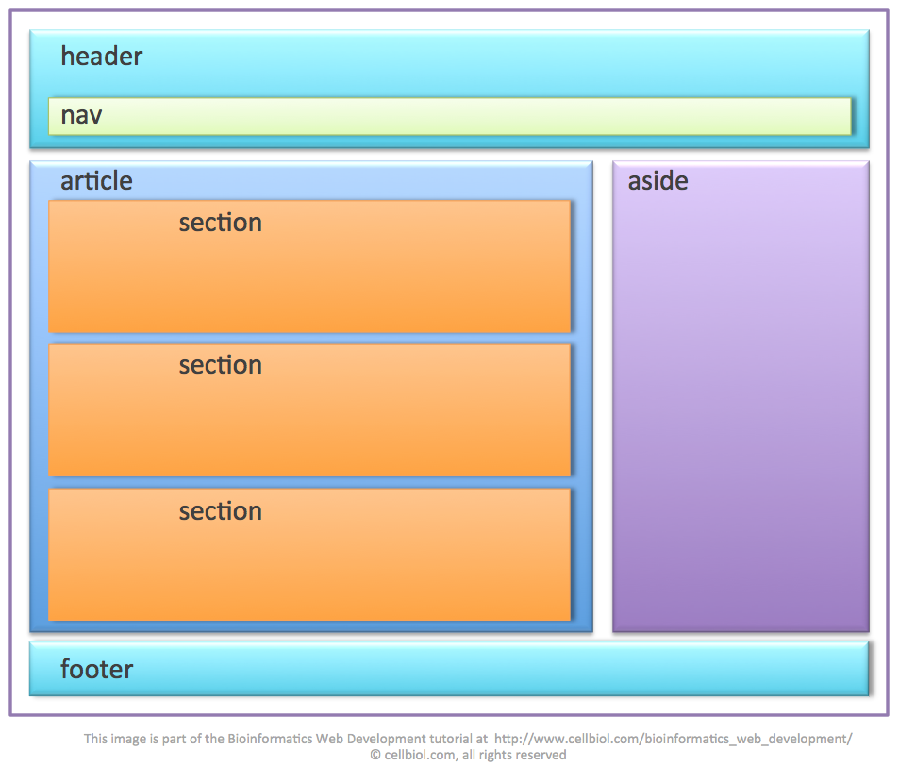

Slide 12
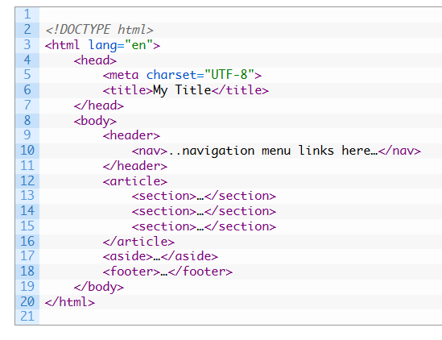

Slide 13
Suporte Nativo a Áudio e Vídeo
Elementos <audio> e <video>
Permitem incluir multimídia sem necessidade de plugins como Flash.
Fornecem controles nativos (play, pause, volume) e personalizáveis para a experiência do usuário.

